Slide 1


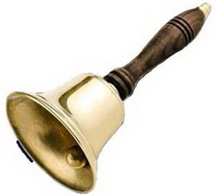

Улучшение условий, материально – технического обеспечения и пополнение РППС в соответствии с ФГОС ДО и ООП в МБДОУ № 27
при подготовке
к 2017 – 2018 учебному году

Slide 2
I. Сделан ремонт и приобретения
за счет бюджетных средств по предписаниям

Slide 3
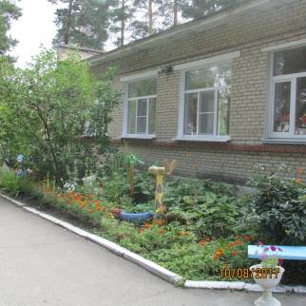
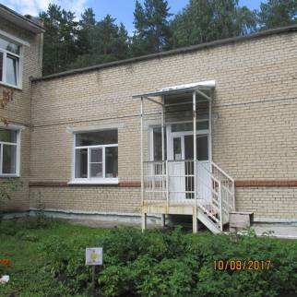
Установили оконные блоки в музыкальном зале

Slide 4
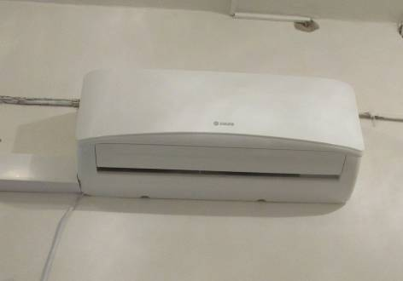
Приобрели кондиционер на склад продуктов

Slide 5
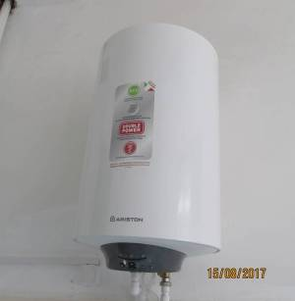
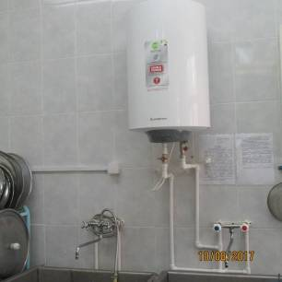
Приобрели водонагреватели в группу и на пищеблок и провели электромонтажные работы

Slide 6
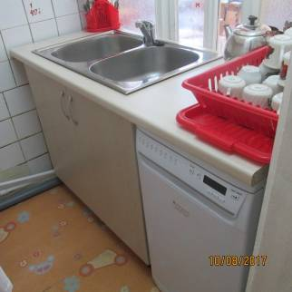
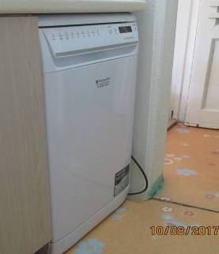
Приобрели посудомоечную машину в группу и провели электромонтажные и сантехнические работы

Slide 7
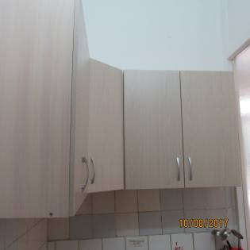

Приобрели кухонный гарнитур в группу

Slide 8
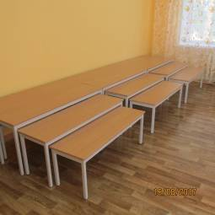
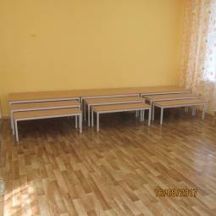
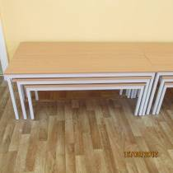
Приобрели скамейки в музыкальный зал

Slide 9
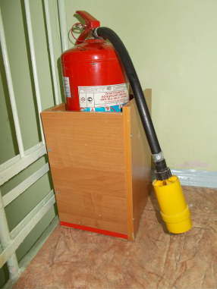
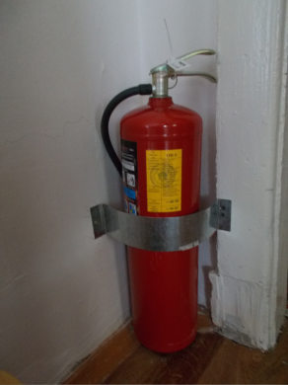
Зарядили огнетушители, проверили и отремонтировали средства измерения

Slide 10
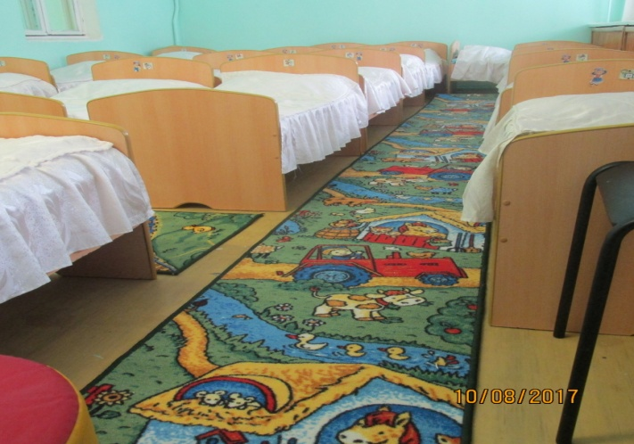
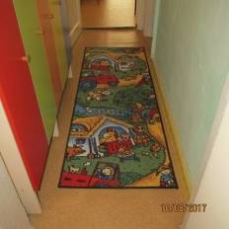
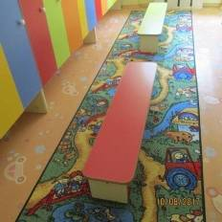
Приобрели ковровые дорожки
во все группы

Slide 11
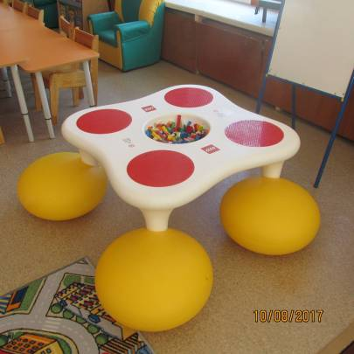
Приобрели игровые столы LEGO в старшие группы

Slide 12
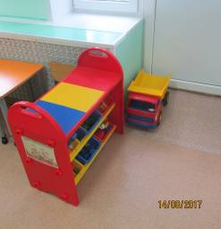
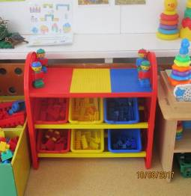
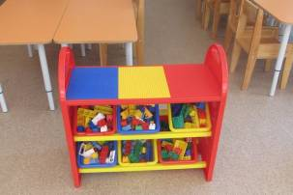
Приобрели 2-хуровневые стеллажи с панелью для LEGO во все группы

Slide 13
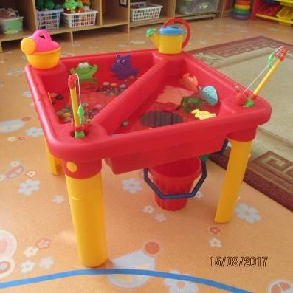
Приобрели центры воды и песка в младшие группы

Slide 14
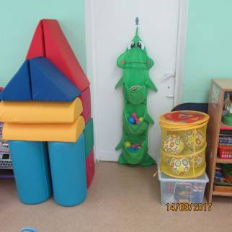
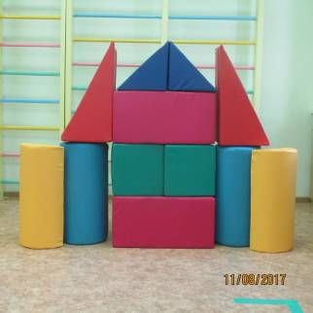
Приобрели мягкие модули в группу и спортзал

Slide 15
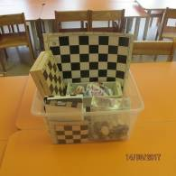
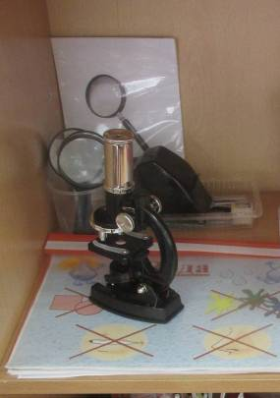
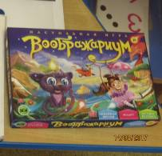
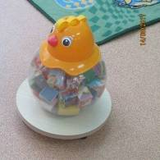
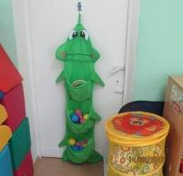
Приобрели игрушки в соответствии с ФГОС ДО в группы, залы, кабинеты

Slide 16

II. Сделаны ремонты и приобретения за счет средств от дополнительных платных услуг

Slide 17
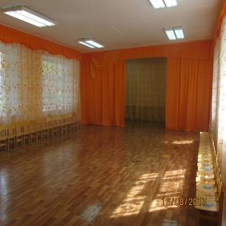
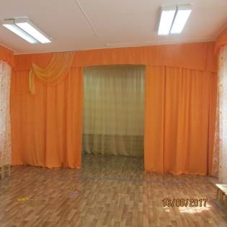
Приобрели ткань, сшили и обработали шторы в музыкальном зале

Slide 18
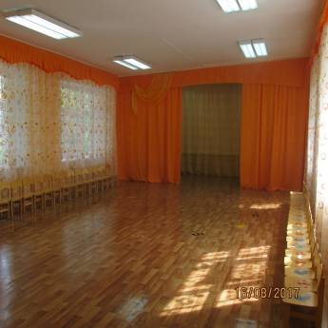
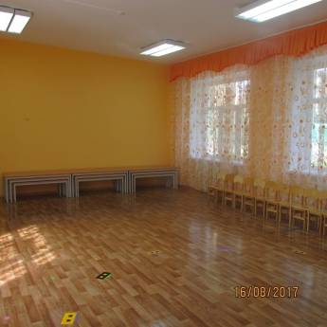
Произвели ремонт силами подрядчика в музыкальном зале

Slide 19
III. Сделаны приобретения для детей за счет внебюджетных средств

Slide 20
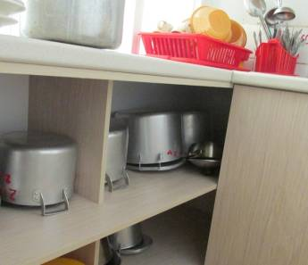
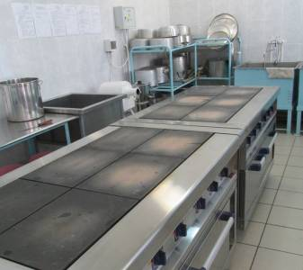
Приобрели посуду в группы и на пищеблок

Slide 21
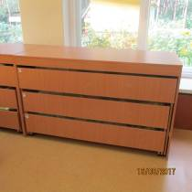
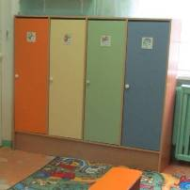
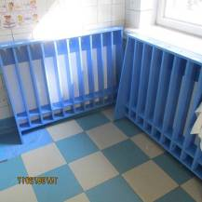
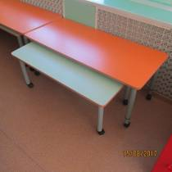
Приобрели детскую мебель
(кровати, полотенечницы, шкафчики, столы) в группы

Slide 22
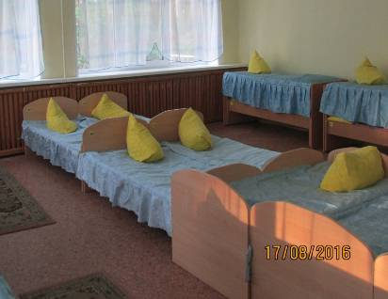
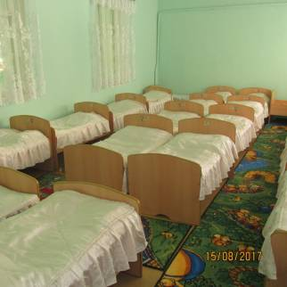
Приобрели мягкий инвентарь (одеяла, подушки, полотенца, матрацы) в группы

Slide 23
IV. Сделано силами родителей

Slide 24
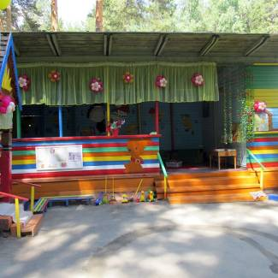
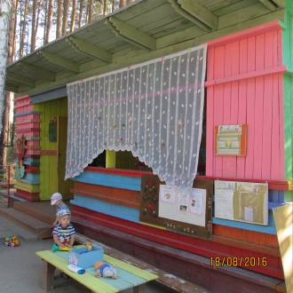
Отремонтированы крыши веранд на участках групп №1,2

Slide 25
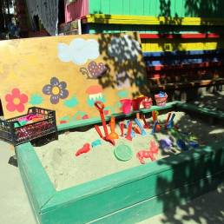
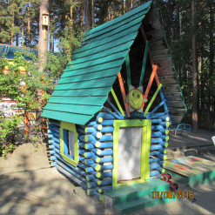
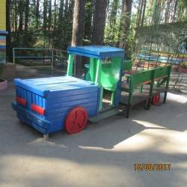
Обновили игровое оборудование на участках

Slide 26
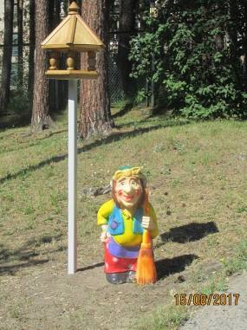
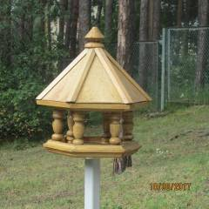
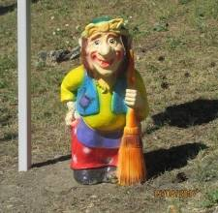
Изготовили и установили кормушку для птиц

Slide 27
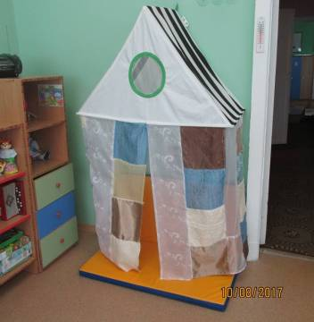

Приобрели «Уголки уединения» во все группы

Slide 28
V. Сделано силами сотрудников

Slide 29


Обновили территорию детского сада

Slide 30



Slide 31




Slide 32




Slide 33




Обновили «Сад камней»

Slide 34


Обновили входную группу

Slide 35


Отремонтировали уличный бассейн

Slide 36
Наведен порядок, подкрашено. Преобразована развивающая среда в группах в соответствии с ФГОС ДО

Slide 37


Slide 38

Групповая ячейка №1

Slide 39



Slide 40



Slide 41



Slide 42


Slide 43



Групповая ячейка №2

Slide 44



Slide 45




Slide 46


Slide 47



Групповая ячейка №3

Slide 48



Slide 49




Slide 50


Slide 51


Групповая ячейка №4

Slide 52



Slide 53



Slide 54



Slide 55


Slide 56


Групповая ячейка №5

Slide 57



Slide 58




Slide 59



Slide 60


Slide 61



Групповая ячейка №6

Slide 62



Slide 63



Slide 64




Slide 65
Спасибо за внимание!

